Slide 1
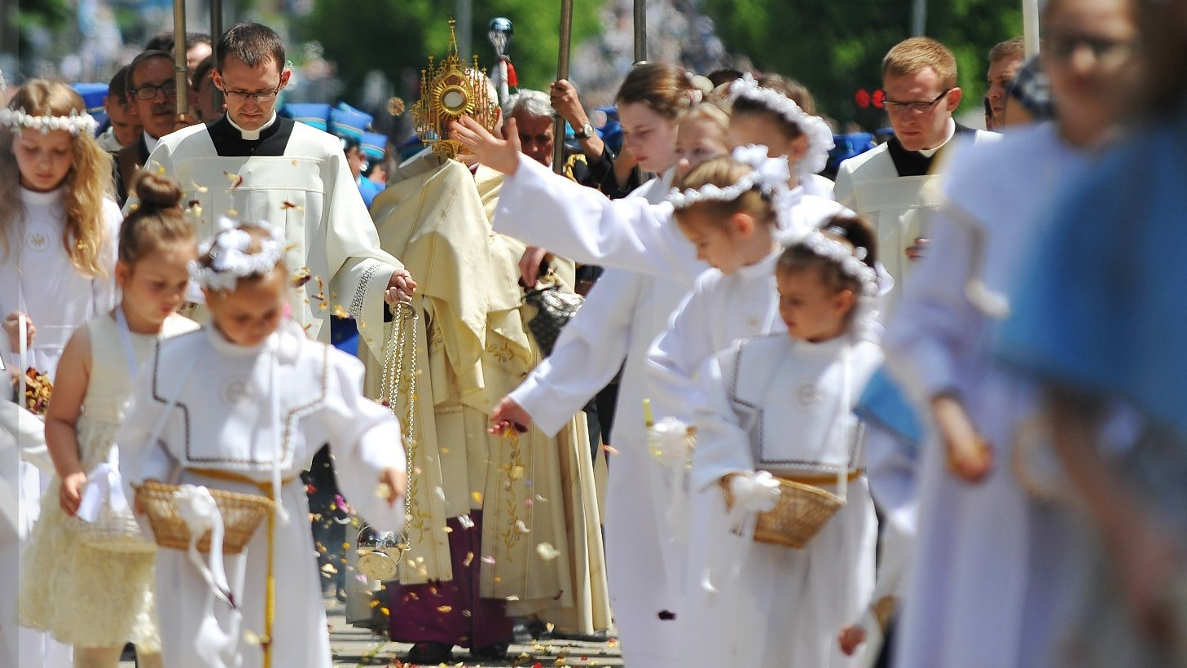
BOŻE CIAŁO
HISTORIA

Slide 2
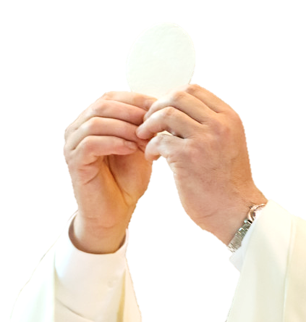
„Bierzcie, to jest ciało moje”.
Ewangeliści nie używają greckiego słowa soma, które znaczy „ciało”, ale w tym aspekcie bardziej estetycznym. Tu jest użyte słowo sarks co znaczy „ciało” w kontekście fizjologicznym. Można tłumaczyć również jako „mięso”.

Slide 3
„To jest moja krew przymierza, która wylewa się za wielu”.
Żydzi wierzyli, że w krwi znajduje się dusza. Wynikało to z prostej, naturalnej obserwacji. Nadmierny ubytek krwi skutkuje śmiercią. W tradycji żydowskiej dusza ludzka jest złożona z trzech pierwiastków: nefesz, ruach i neszama. Pierwszy z nich, zmysłowy, kryje w sobie pragnienie życia i jest motorem istnienia, drugi kieruje pozytywnymi i negatywnymi emocjami oraz aktywnością umysłową (myśleniem), natomiast trzeci warunkuje aktywność duchową i zawiera w sobie pochodzącą od Boga istotę człowieczeństwa.

Slide 4
Nie można mówić, że Jezus „miał ciało”. Nie przywdział go jak aktor, który zakłada kostium, żeby odegrać swoją rolę na scenie. Chrystus nieodwołalnie stał się ciałem, był nim i jest na zawsze. Zmartwychwstały Jezus jest w Niebie w ludzkim ciele. Uwielbionym, nie doczesnym, ale naszym, ludzkim.

Slide 5
Dając nam swoje ciało i krew ofiarowuje nam całego siebie: to co ludzkie i to co boskie. Eucharystyczne chleb i wino są pokarmem, który ma umacniać nas w każdym aspekcie zarówno nasze siły ziemskie jak i te duchowe.

Slide 6
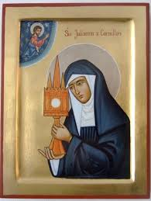
Św. Julianna z Cornillon
Głównym bodźcem do ustanowienia oddzielnego święta Ciała i Krwi Chrystusa, niezależnego od obchodów Triduum Paschalnego, były objawienia, jakich doznała św. Julianna z Cornillon.
Ukazał się jej Chrystus, który w widzeniu domagał się ustanowienia święta Eucharystii na pierwszy czwartek po święcie Trójcy Przenajświętszej. Miało mieć ono charakter radosny i dziękczynny, inny od podniosłej atmosfery Wielkiego Czwartku.

Slide 7
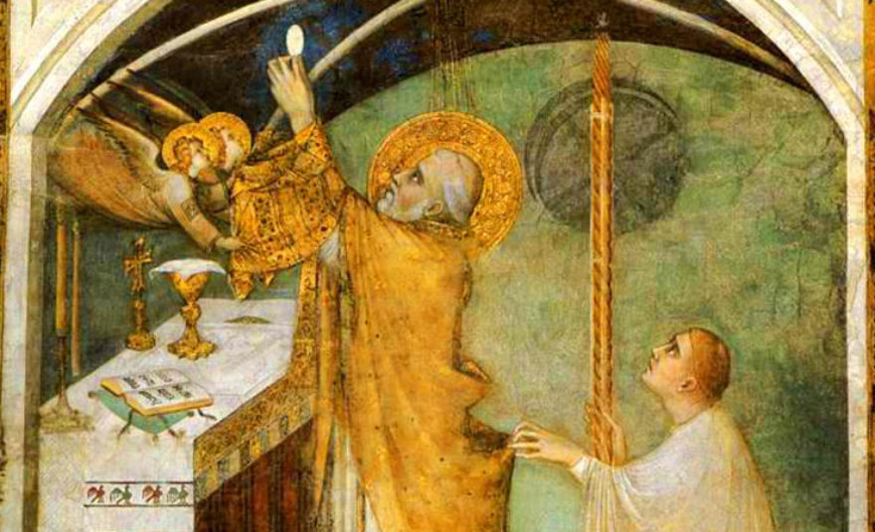
Urban IV
Za namową bł. Ewy z Liege zajął się tym Jakub Pantaléon z Troyes, ówczesny archidiakon w Liege, a późniejszy biskup Verdun, patriarcha Jerozolimy, a od 1261 papież Urban IV.
W czasie pełnienia kolejnych godności kościelnych, wielokrotnie podnosił sprawę kultu Bożego Ciała i Krwi.

Slide 8
CUD EUCHARYSTYCZNY W BOLSENIE
Do ostatecznego uznania święta Bożego Ciała za ogólnokościelne, Urbana IV skłonił jednak dopiero cud eucharystyczny, jaki miał miejsce w Bolsenie (w środkowych Włoszech) w 1263 roku. W czasie jednej z Mszy, podczas przemienienia, odprawiający kapłan zauważyć miał, że z konsekrowanej hostii, wprost na leżący na ołtarzu korporał, zaczynały spadać krople krwi. Poplamiona krwią chusta została przesłana papieżowi, który w tym czasie przebywał w Orvieto w Umbrii. Urban IV umieścił relikwię w tutejszej katedrze, a pod wpływem fascynacji cudem rozpoczął aktywne starania, których celem miało być ustanowienia święta Najświętszego Ciała i Krwi Chrystusa obowiązującego dla całego Kościoła katolickiego.

Slide 9
KATEDRA W ORVIETO

Slide 10
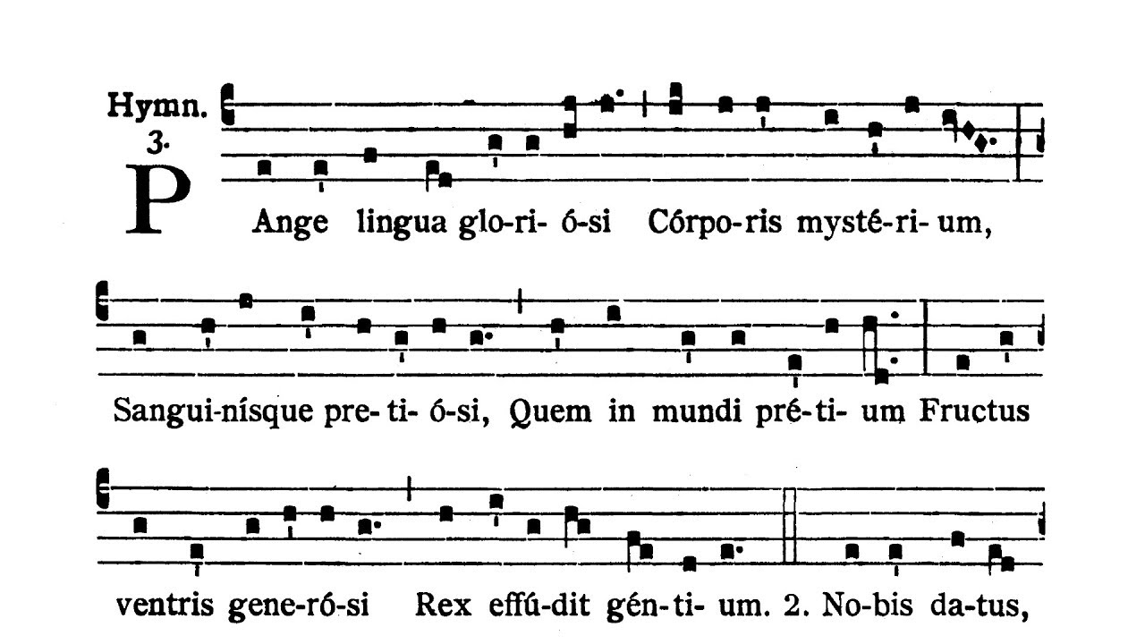
Ułożenie liturgii i tekstów odczytywanych w czasie święta, papież zlecić miał samemu św. Tomaszowi z Akwinu, który na tę okazję stworzył jeden z najpiękniejszych hymnów kościelnych pt. „Pange lingua” (Sław języku...).

Slide 11
Boże Ciało przyjęło się wkrótce głównie na terenie Francji, Niemiec i Włoch. Tam też kształtowały się pierwsze tradycje związane z obchodzeniem tego dnia.
W środowiskach niemieckich powstał m.in. zwyczaj procesji do czterech ołtarzy i odczytywania przy nich ewangelii nawiązujących do tematyki święta.

Slide 12
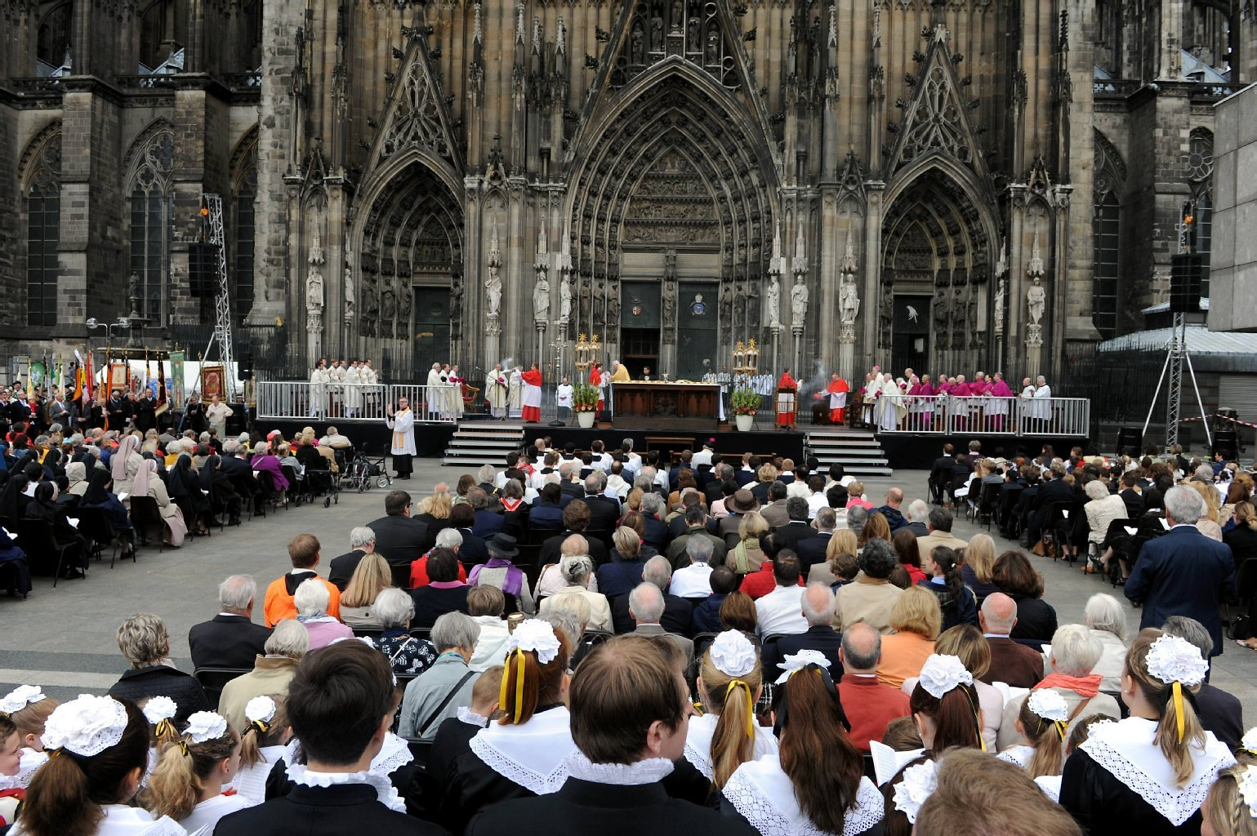
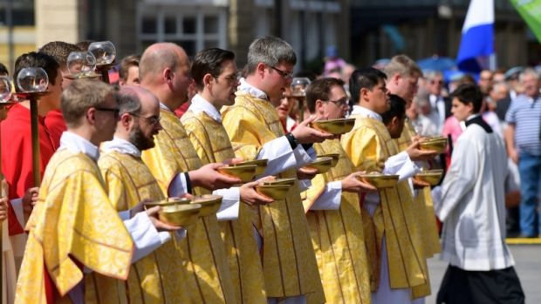
Procesje nie były elementem święta od samego jego początku. Najstarszą wzmianką na temat ich istnienia była informacja o przeprowadzanych w latach 1265–1275 uroczystych procesjach w Kolonii, podczas których niesiony był krzyż i Najświętszy Sakrament. Do dziś procesja w Uroczystość Bożego Ciała w Kolonii uważana jest za najpiękniejszą.

Slide 13
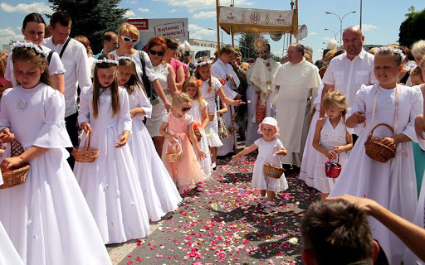
W Polsce, Boże Ciało obchodzone było od 1320 roku, kiedy biskup krakowski Nankier ustanowił je dla diecezji krakowskiej.
Jednakże za święto obowiązujące we wszystkich diecezjach polskich uznał je dopiero synod gnieźnieński z 1420 roku.

Slide 14
Tradycyjna procesja wodna na jeziorze Staffelsee niedaleko miasta Seehausen

Slide 15
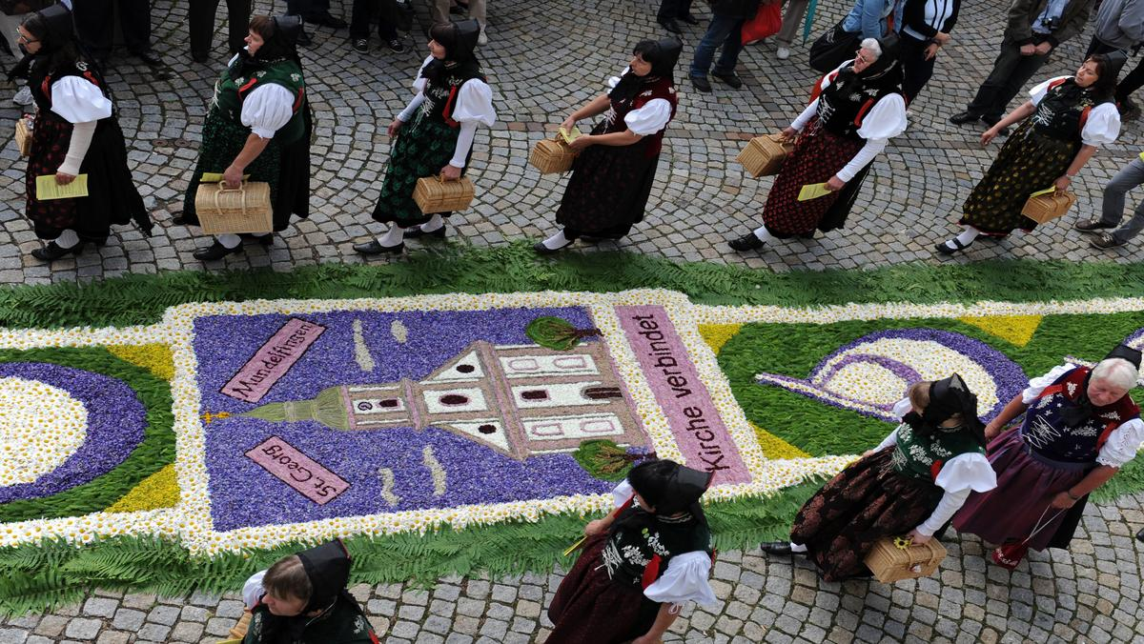
Procesja z kwiatowym dywanem w Huefingen

Slide 16
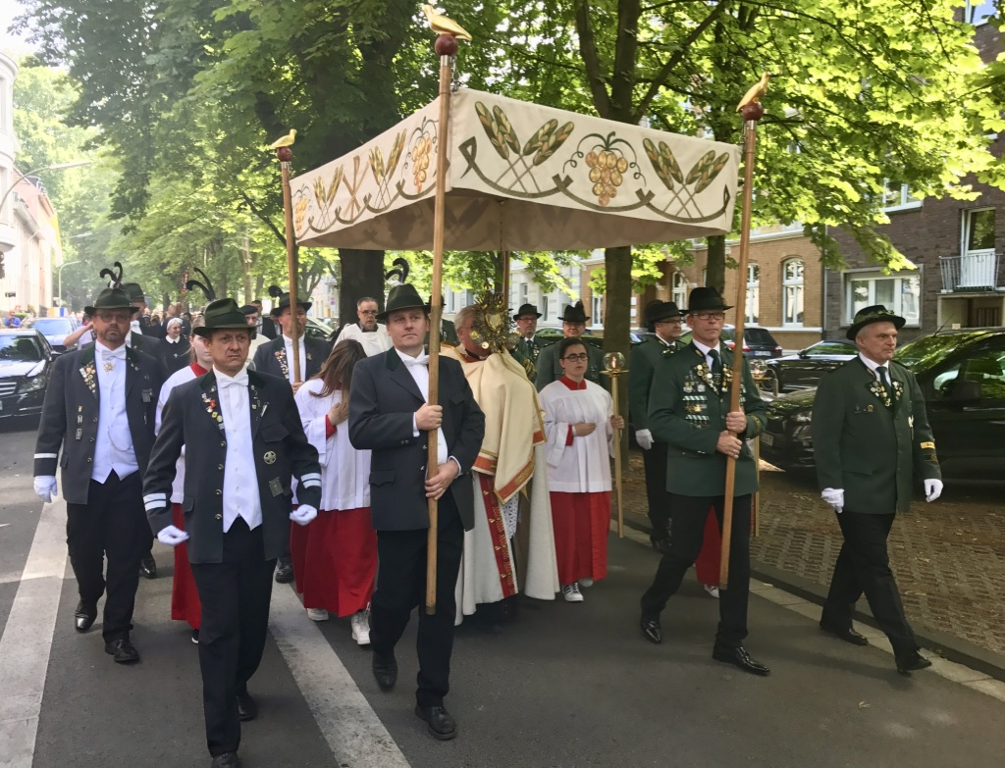
Procesje w Szwajcarii

Slide 17
W Polsce za najpiękniejszą uważana jest procesja w Łowiczu

